Slide 1



Motorer, bæredygtighed og grøn omstilling.
Motorteori

Slide 2
bæredygtighed.
40 % af verdens energiforbrug på motorer.
Muligheder for lavere energiforbrug.
Skal en motor skiftes til en mere energirigtig motor.
Hvis vi skal skifte en motor ud hvad skal vi så vælge, for at få mere grøn omstilling.
Skal vi regne på det.

Slide 3
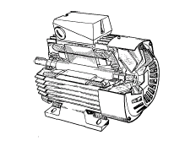

Asynkron motoren

Slide 4
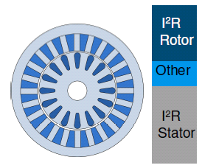
Asynkron motoren
Tabsfaktorer:
Strømvarmetab i rotor: 35 %
Strømvarmetab i stator: 50%
Leje og blæsertab: 15 %

Slide 5
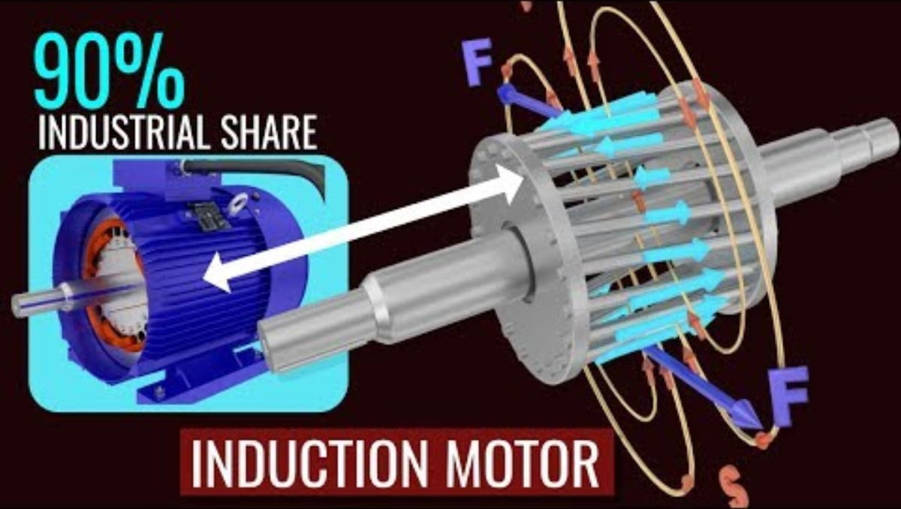

Slide 6
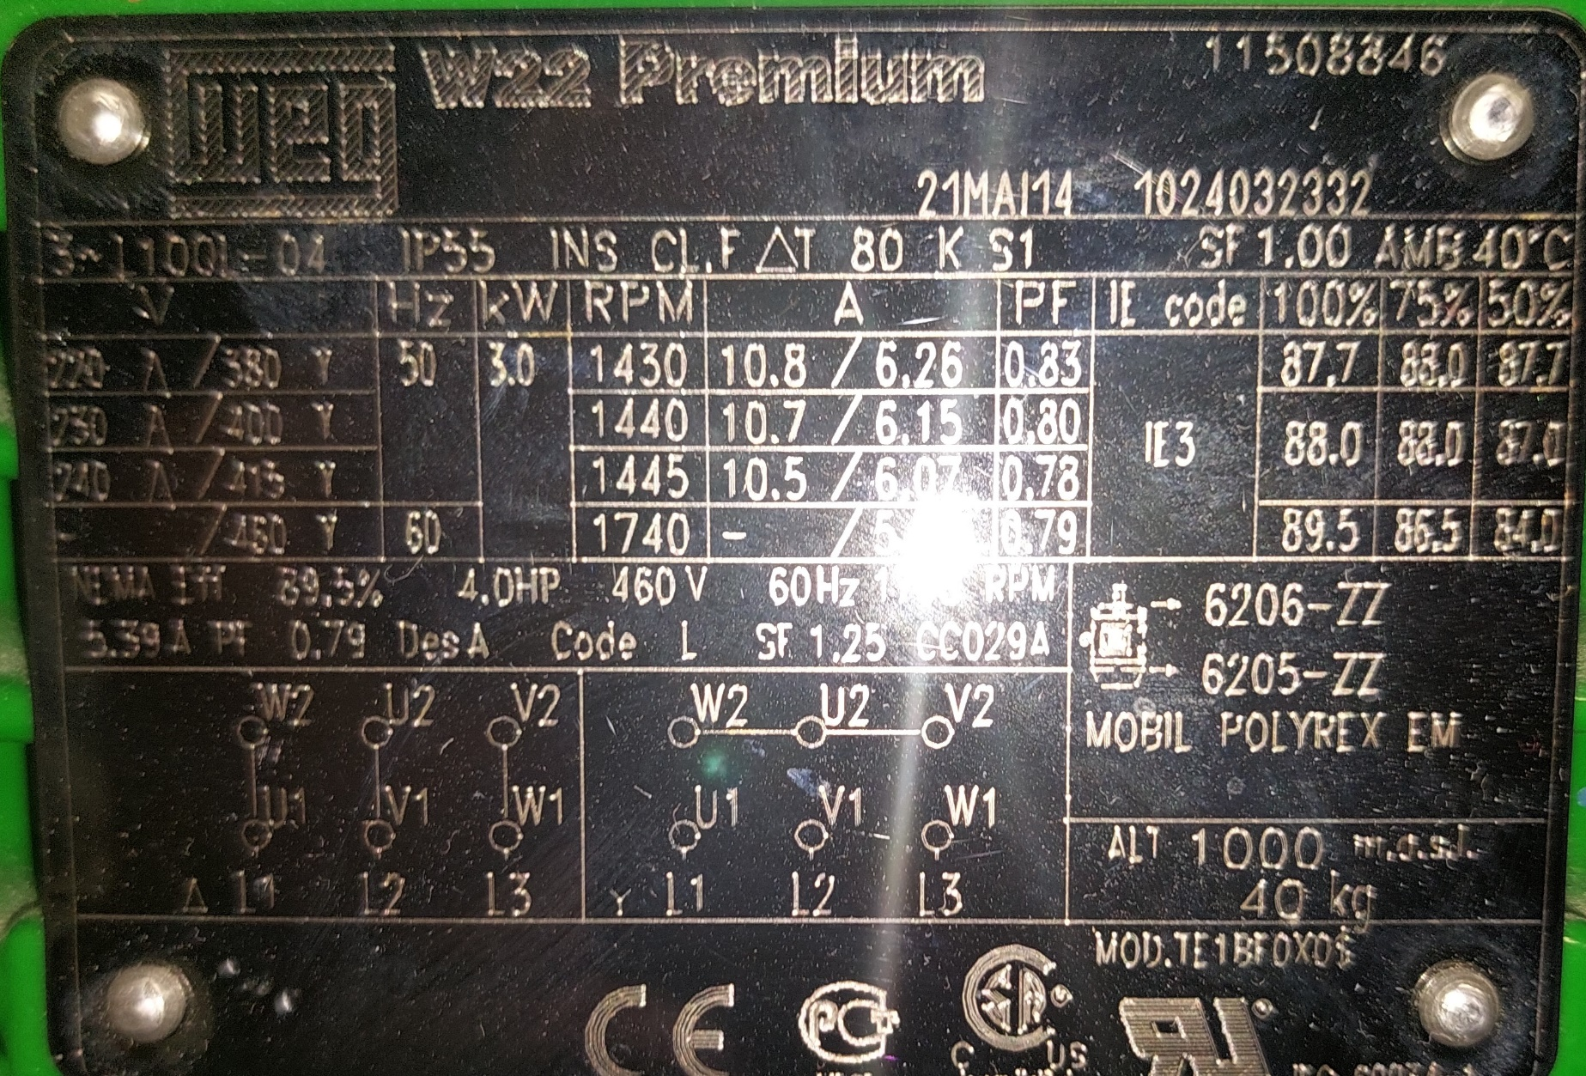

Slide 7
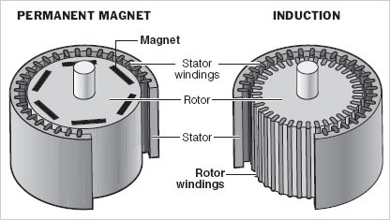
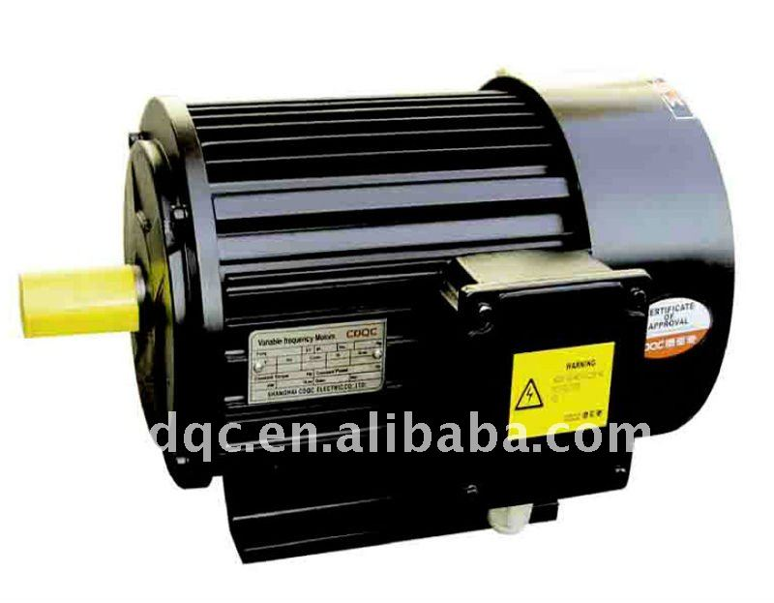
PM motor

Slide 8
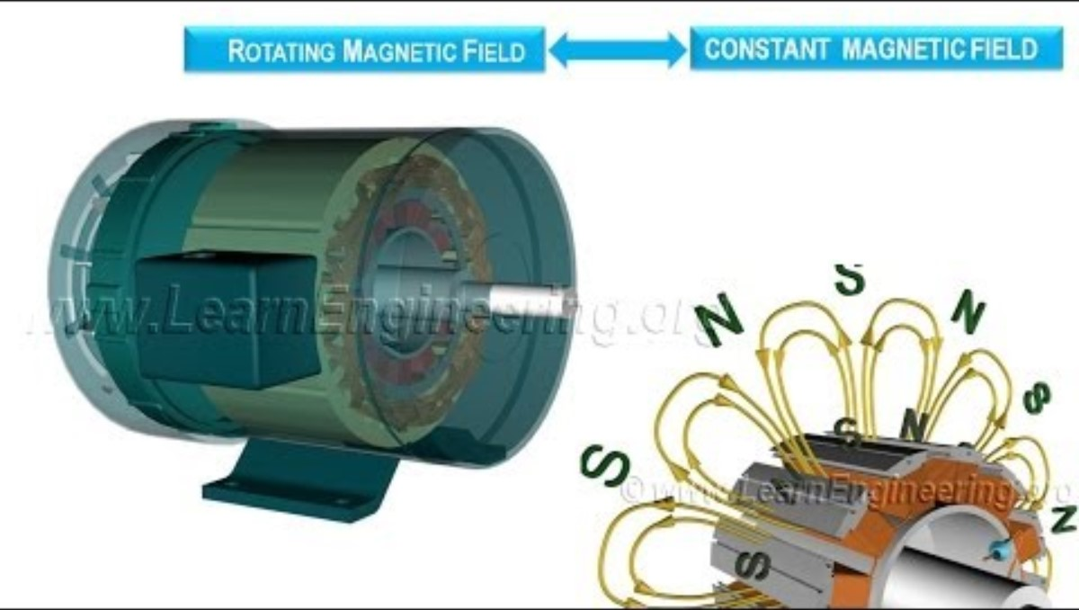

Slide 9
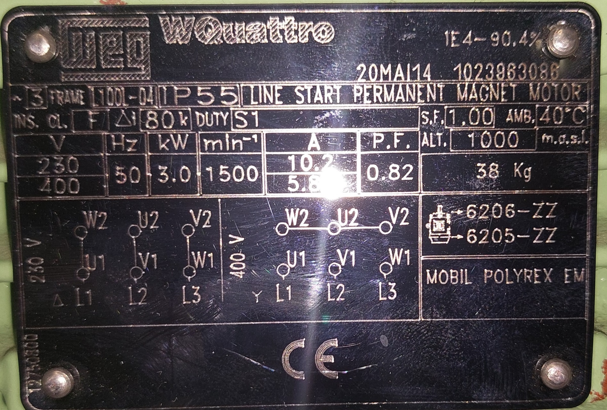

Slide 10
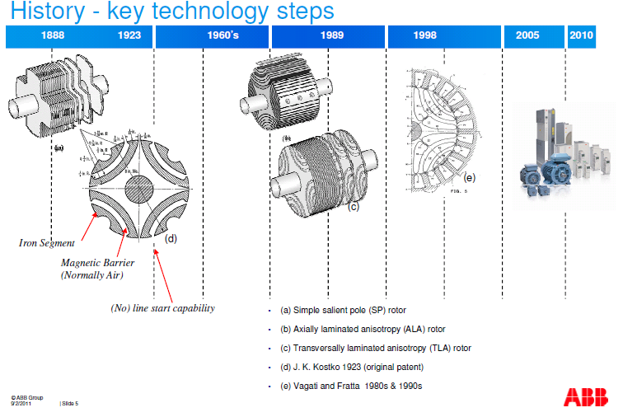
Reluktansmotoren

Slide 11
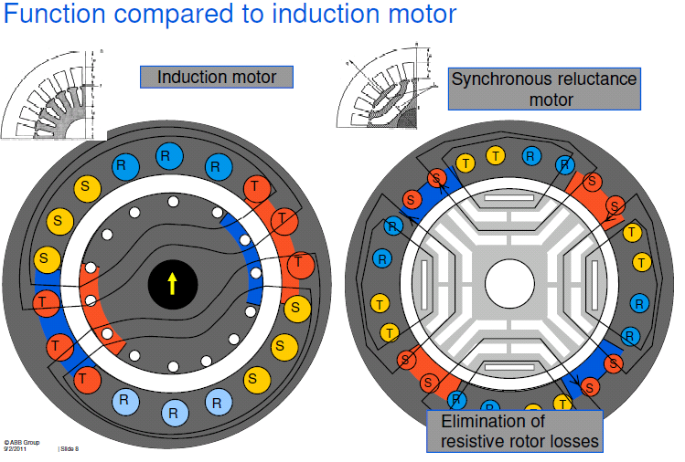
Reluktansmotoren

Slide 12
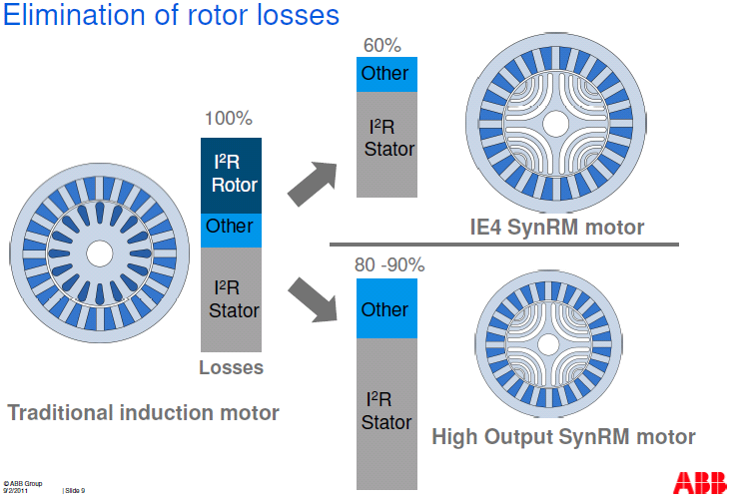
Reluktansmotoren

Slide 13
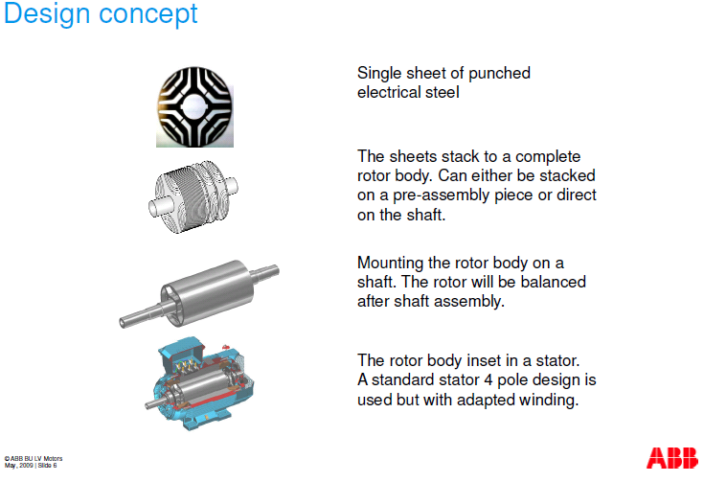
Reluktansmotoren

Slide 14
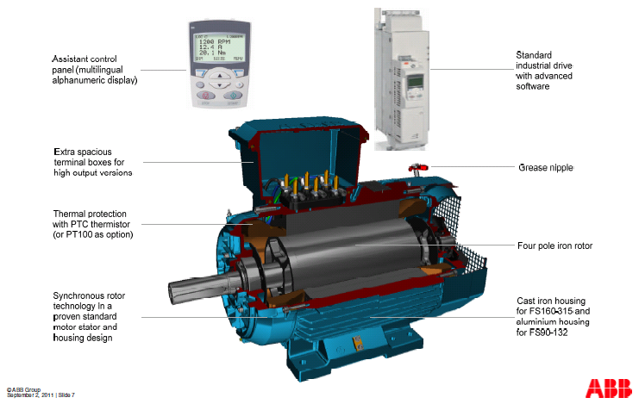
Reluktansmotoren

Slide 15
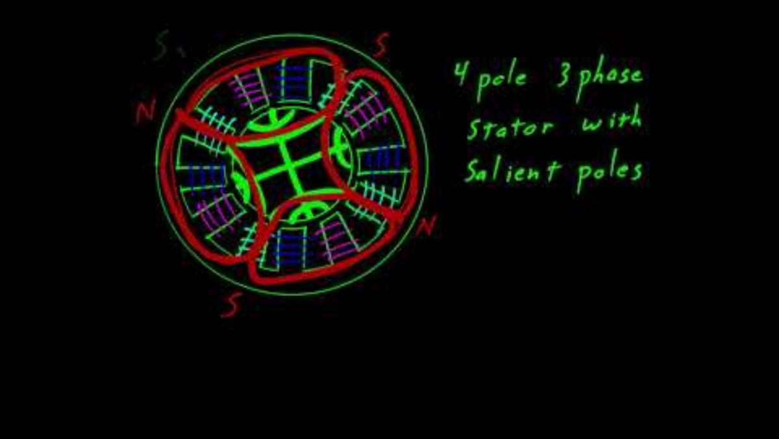

Slide 16
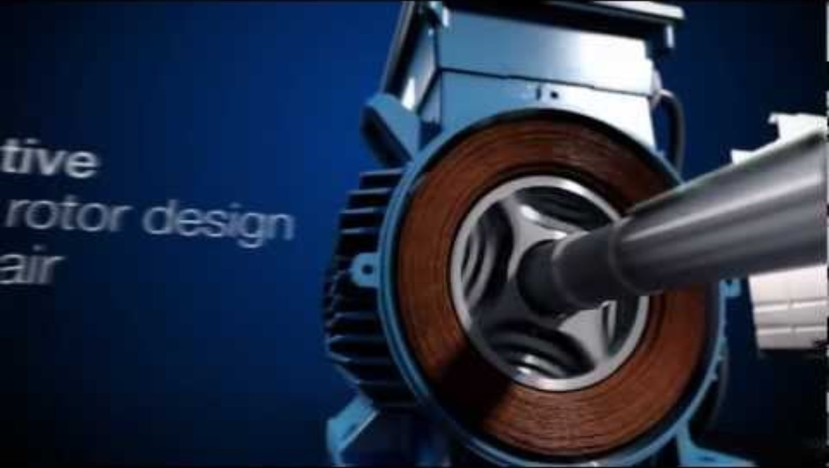
https://www.youtube.com/watch?v=qDon7Nrj1Tk

Slide 17
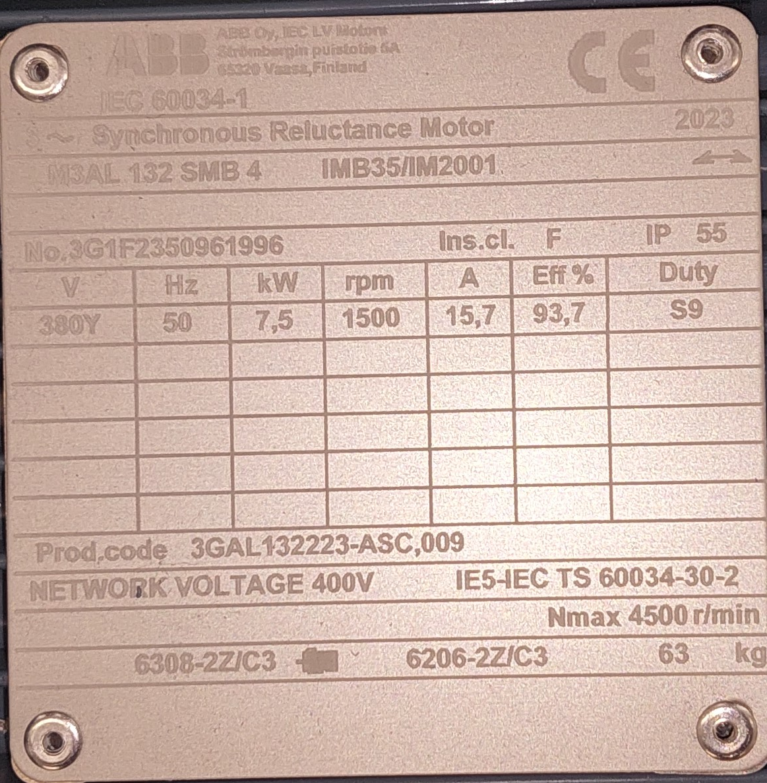

Slide 18
IE og EN 60034-30:2008
Fra 16. juni 2011 skal alle nye motorer mindst være IE2
Fra 1. januar 2015 skal motorer (7,5-375kW) være IE3, alternativt IE2 og udstyret med frekvensomformer
Fra 1. januar 2017 skal motorer (0,75-375kW) være IE3, alternativt IE2 og udstyret med frekvensomformer

Slide 19
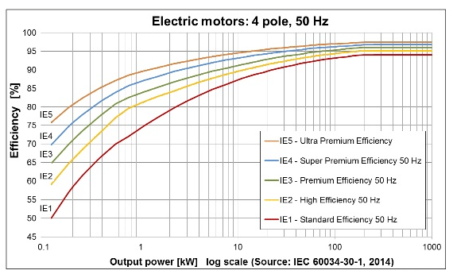

Slide 20
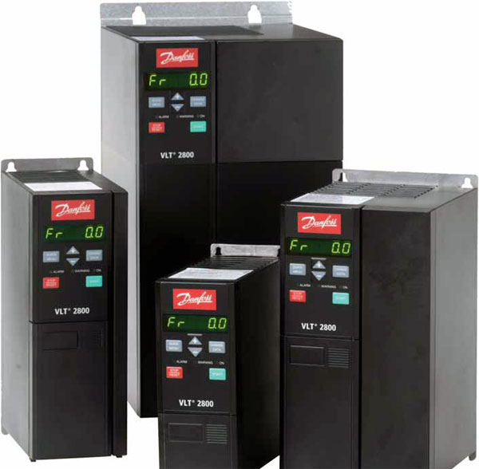
Frekvensomformere

Slide 21
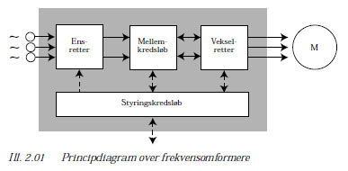
Frekvens omformere

Slide 22
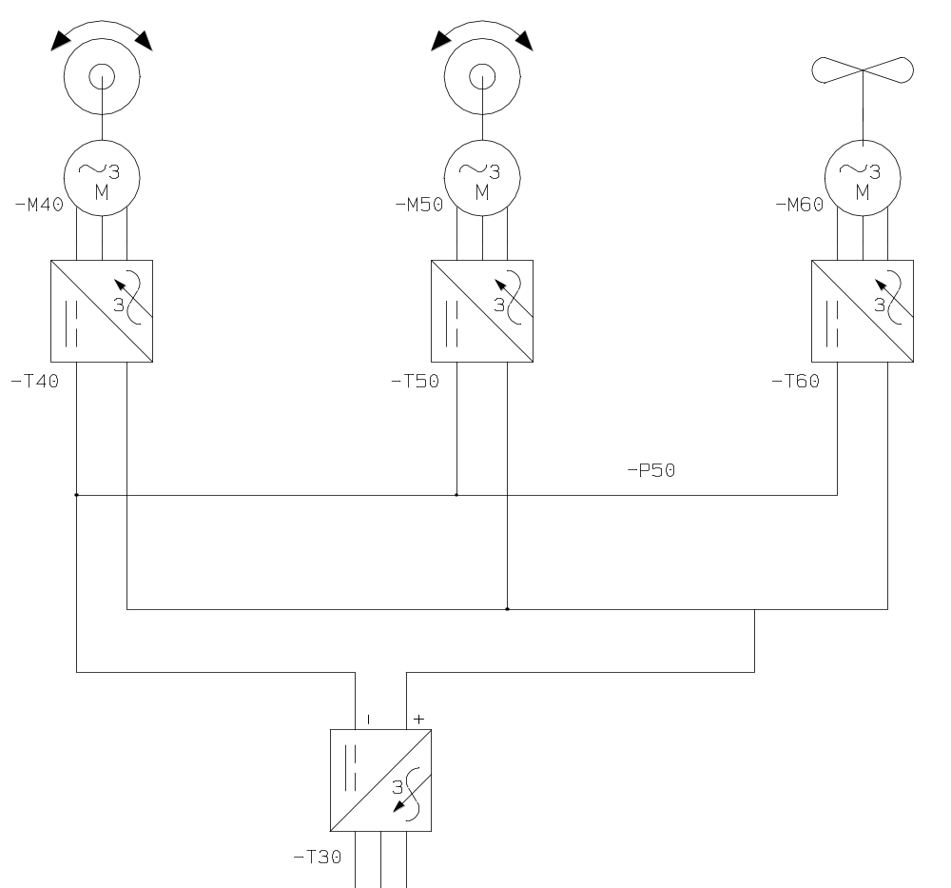
Frekvensomformer

